Slide 1

回归模型
教师 丛培盛

Slide 2
回归模型
利用检测手段、统计手段获取数据，建立模型预测未来，在各学科中普遍存在

Slide 3
回归模型
测量12名大学女生身高与腿长的数据如下，建立腿长y与身高x的线性关系
y=a0+a1x+e
根据实验点，估计a0和a1
身高 | 150 | 153 | 154 | 155 | 156 | 157 | 158 | 159 | 160 | 162 | 164 | 166
腿长 | 93 | 93 | 95 | 96 | 98 | 97 | 96 | 98 | 99 | 100 | 102 | 104

Slide 4
一元线性回归数学原理
y=a₀+a₁x
实验测定一系列的 (x_{i},y_{i})，求a0、a1
$min(\sum{{\left(y_{i}−{\hat{y}}_{i}\right)}^{2}}=\min\left(\sum_{i=1}^{n}{{\left(y_{i}−a_{1}x_{i}−a_{0}\right)}^{2}}\right)$

Slide 5
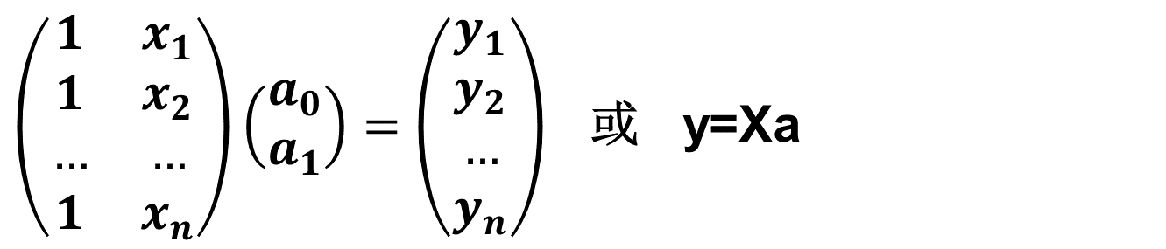
一元线性回归数学原理
将 (x_{i},y_{i})，带入方程，可有方程组
a₀+a₁x₁=y₁
a₀+a₁x₂=y₂
….
a₀+a₁x_{n}=y_{n}
写成矩阵形式（一个样本一行）
$\left(\begin{matrix}1 & x_{1} \\ 1 & x_{2} \\ … & … \\ 1 & x_{n}\end{matrix}\right)\left(\begin{matrix}a_{0} \\ a_{1}\end{matrix}\right)=\left(\begin{matrix}y_{1} \\ y_{2} \\ … \\ y_{n}\end{matrix}\right)$ 或 y=Xa

Slide 6
一元线性回归的解
一元线性回归对应平面的一条直线
两点即可求解：是什么解？
为何实验中，要采取多各点？
唯一解
最小二乘解

Slide 7
一元线性回归计算求解
y=Xa 已知 X 和 y，求a
a=(X^{T}X)⁻¹X^{T}y
有矩阵转置、相乘、求逆等运算
矩阵运算的基础知识？
矩阵方程，同时左(右)乘矩阵，方程成立
方阵才可求逆（且满秩）
矩阵与其转置阵相乘，是方阵（或转置与本身相乘）。
N*M矩阵，最大秩是N和M的小者
矩阵运算满足结合率，不适合交换率

Slide 8
Excel中模拟数据
一元线性回归
y=a₀+a₁x
自己设定 a0和a1的值
Excel中，A列名写x，B列名写y
A列值自己设定，如用10*rand()
B列值按公式给,并加上噪声
B列如 =0.5+2.2*A2+(RAND()-0.5)/10
数据有了，如何求解？a0=0.5 a1=2.2
注意：Excel中，每次页面转换时，rand会重新运行，X，Y要同时拷贝到文本文件中

Slide 9
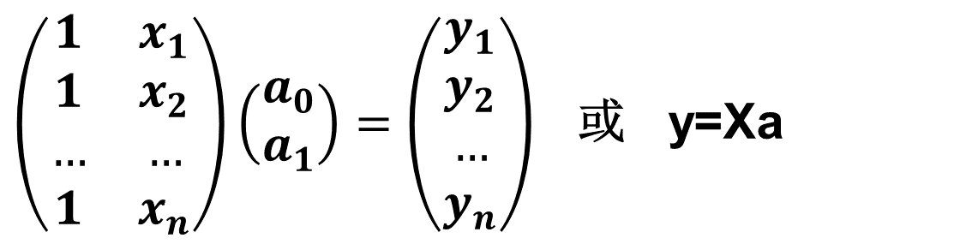
一元线性回归
y=a₀+a₁x 定一系列的x_{i}和y_{i}，求a0、a1
写成矩阵形式
$\left(\begin{matrix}1 & x_{1} \\ 1 & x_{2} \\ … & … \\ 1 & x_{n}\end{matrix}\right)\left(\begin{matrix}a_{0} \\ a_{1}\end{matrix}\right)=\left(\begin{matrix}y_{1} \\ y_{2} \\ … \\ y_{n}\end{matrix}\right)$ 或 y=Xa
y=Xa 模拟得到 X 和 y，求a
a=(X^{T}X)⁻¹X^{T}y

Slide 10
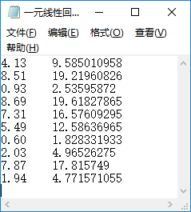
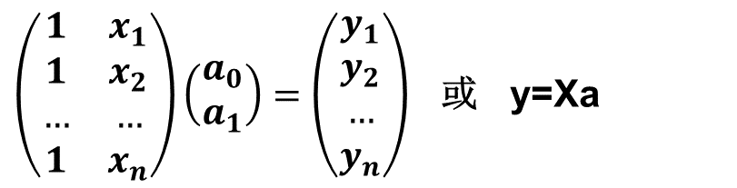
一元线性回归—程序
y=Xa 已知 X 和 y，求a
a=(X^{T}X)⁻¹X^{T}y
第一列X，第二列Y，y=0.5+2.2x
$\left(\begin{matrix}1 & x_{1} \\ 1 & x_{2} \\ … & … \\ 1 & x_{n}\end{matrix}\right)\left(\begin{matrix}a_{0} \\ a_{1}\end{matrix}\right)=\left(\begin{matrix}y_{1} \\ y_{2} \\ … \\ y_{n}\end{matrix}\right)$ 或 y=Xa

Slide 11
编程序求解一元线性回归
import numpy as np
读数据
分片数据到X和Y
给X加一列1
按A=(X^{T}X)⁻¹X^{T}Y求解
输出A

Slide 12
一元线性回归—面向对象
# 根据给定的X，Y回归建模
类名 MLR
构造函数：接收参数 X，Y，X是加1列的矩阵
建模方法 fit,求系数A，并保存为类的属性A
预测方法 predict，给定新测量Xnew，预测其Y值
返回系数矩阵的方法 getCoef

Slide 13
一元线性回归—面向对象
#主程序,调用类
#通用格式：整理数据，调用类
用类的对象建模 预报

Slide 14
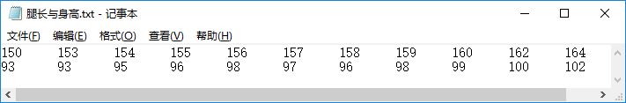
姑娘的腿长与身高的关系
求解？

Slide 15
一元线性回归的预测
# 某姑娘，身高1.68，问腿长？
Xnew=np.array([1,1.68])
leg=olr.predict(Xnew)
print(leg)

Slide 16
一元线性回归显著性检验
线性回归任务：
求得回归系数
检验模型是否可靠，从概率分布的角度评估模型是否值得信任
预报

Slide 17
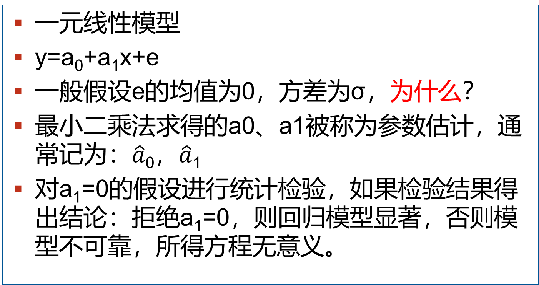
一元线性回归显著性检验
一元线性模型
y=a₀+a₁x+e
一般假设e的均值为0，方差为σ，为什么？
最小二乘法求得的a0、a1被称为参数估计，通常记为：$\hat{a}$₀，$\hat{a}$₁
对a₁=0的假设进行统计检验，如果检验结果得出结论：拒绝a₁=0，则回归模型显著，否则模型不可靠，所得方程无意义。

Slide 18
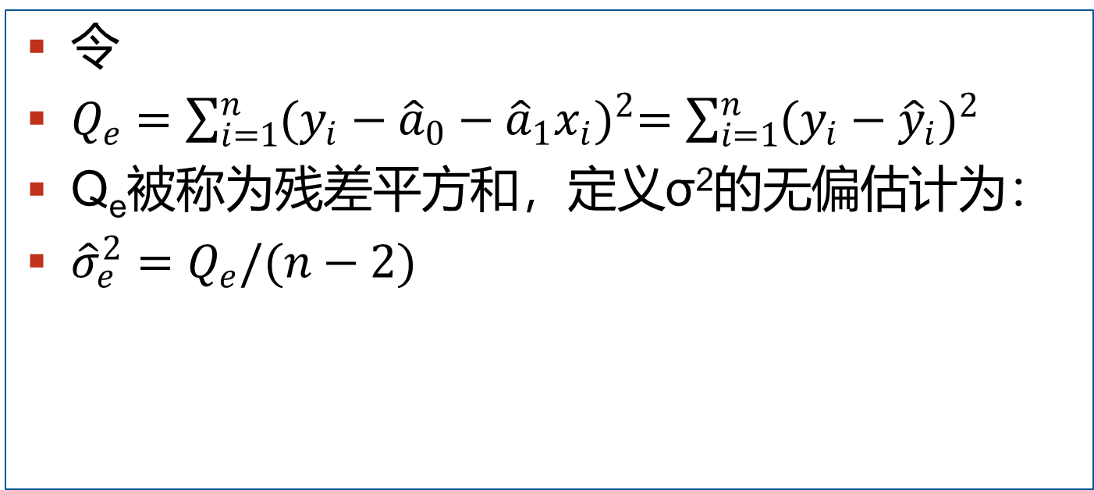
一元线性回归显著性检验
令
$Q_{e}=\sum_{i=1}^{n}{{(y_{i}−{\hat{a}}_{0}−{\hat{a}}_{1}x_{i})}^{2}=\sum_{i=1}^{n}{{(y_{i}−{\hat{y}}_{i})}^{2}}}$
Q_{e}被称为残差平方和，定义σ²的无偏估计为：
${\hat{σ}}_{e}^{2}=Q_{e}/(n−2)$

Slide 19
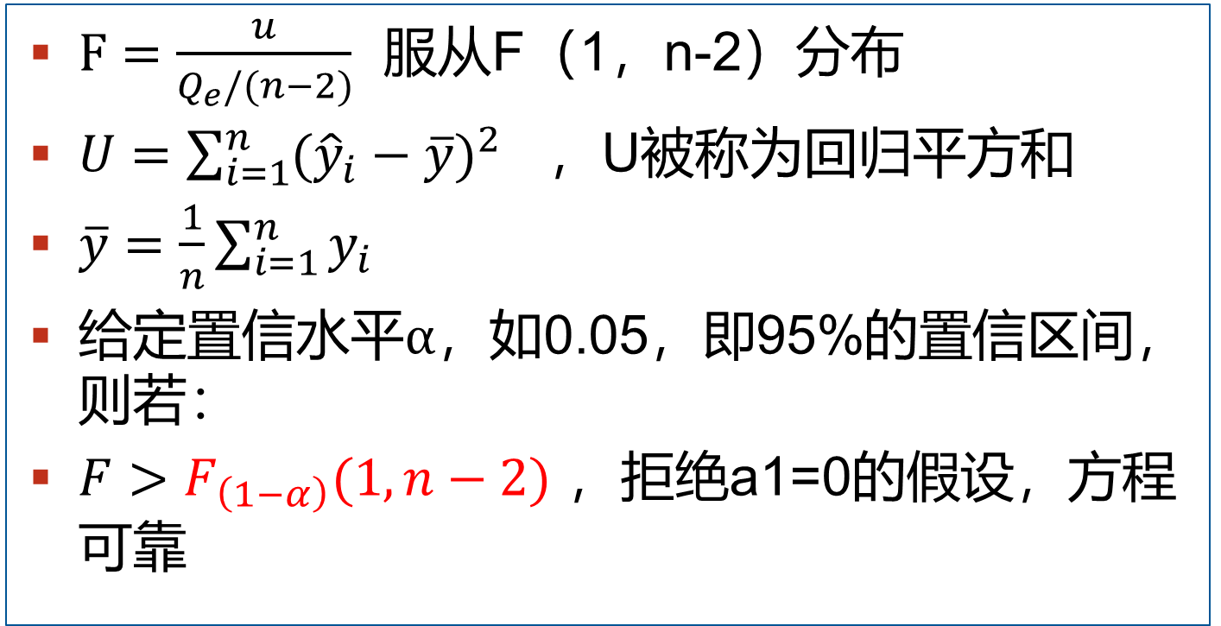
一元线性回归F检验
$F=\frac{u}{Q_{e}/(n−2)}$ 服从F（1，n-2）分布
$U=\sum_{i=1}^{n}{{({\hat{y}}_{i}−\overline{y})}^{2}}$ ，U被称为回归平方和
$\overline{y}=\frac{1}{n}\sum_{i=1}^{n}{y_{i}}$
给定置信水平$α$，如0.05，即95%的置信区间，则若：
$F>F_{\left(1−α\right)}(1,n−2)$ ，拒绝a1=0的假设，方程可靠

Slide 20
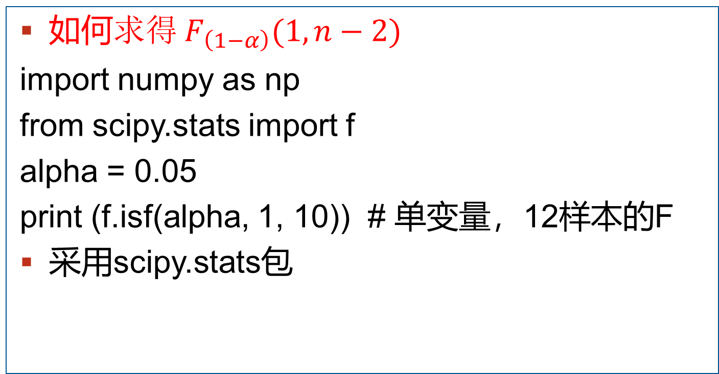
一元线性回归F检验
如何$求得 F_{\left(1−α\right)}(1,n−2)$
import numpy as np
from scipy.stats import f
alpha = 0.05
print (f.isf(alpha, 1, 10)) # 单变量，12样本的F
采用scipy.stats包

Slide 21
一元线性回归F检验程序
为MLR类增加Ftest方法
给定置信度arpha
获取样本数
f_arfa=f.isf(alpha, 1, n-2) # f临界值
Y的平均值
根据predict,预测Yhat
计算U值
计算 Qe值
计算F值
返回F、f临界、F>临界

Slide 22
女生身高、腿长模型的F检验
Data=np.loadtxt (r"G:\modelTeach\腿长与身高.txt")
Data=Data.T
Y=Data[:,0]
X=Data[:,1]
oneCol=np.ones(X.shape[0])
X=np.c_[oneCol,X] #X加一列，元素都是1，以求截距
#整理完毕数据，调用前面的OLR类
mlr=MLR(X,Y)
mlr.fit()
print(mlr.getCoef())
Ftest=mlr.Ftest(0.05)
print(Ftest)
[135.19, 4.96, True]

Slide 23
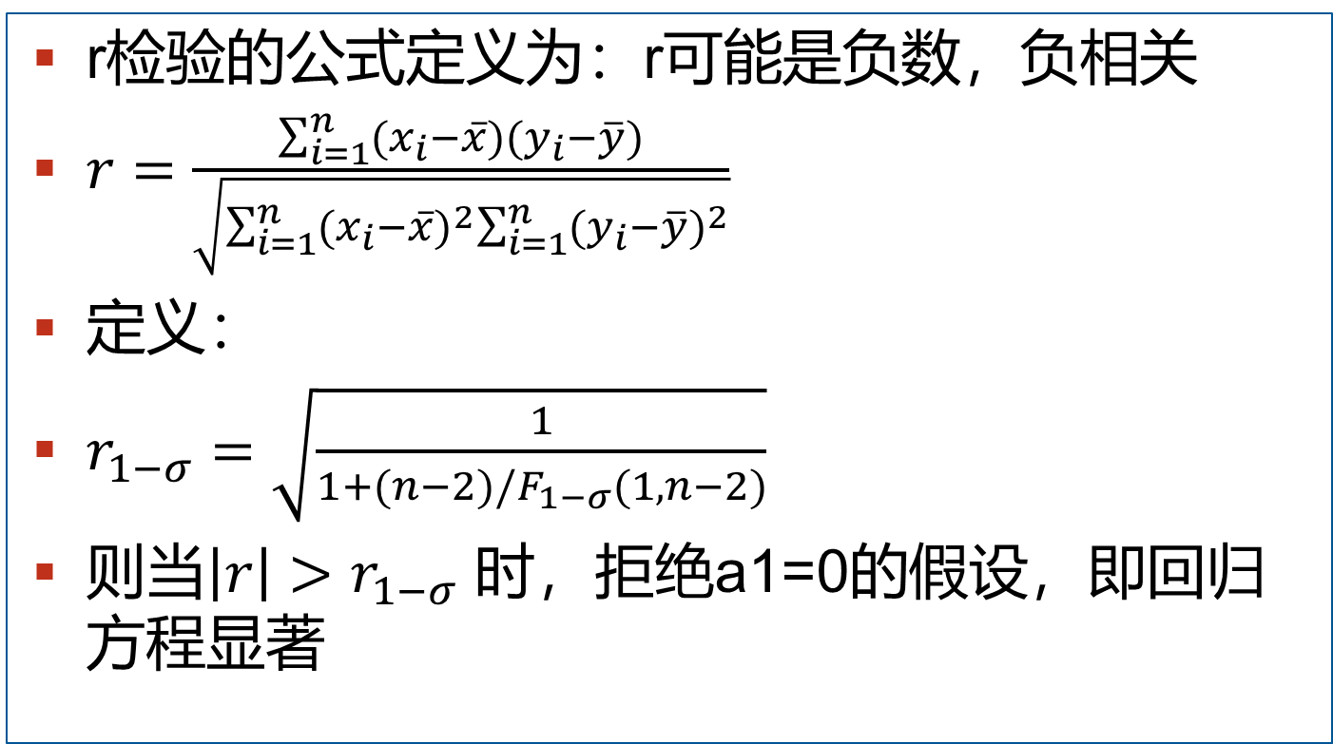
一元线性回归R检验
r检验的公式定义为：r可能是负数，负相关
$r=\frac{\sum_{i=1}^{n}{(x_{i}−\overline{x})(y_{i}−\overline{y})}}{\sqrt{\sum_{i=1}^{n}{{(x_{i}−\overline{x})}^{2}\sum_{i=1}^{n}{{(y_{i}−\overline{y})}^{2}}}}}$
定义：
$r_{1−σ}=\sqrt{\frac{1}{1+(n−2)/F_{1−σ}(1,n−2)}}$
则当$\left|r\right|>r_{1−σ}$ 时，拒绝a1=0的假设，即回归方程显著

Slide 24
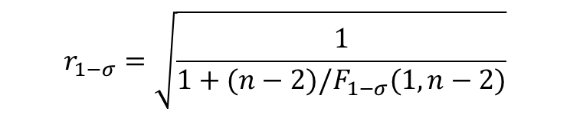
一元线性回归R检验程序
方法rTest ，给定alpha
取样本数n
计算f_arfa ： f.isf(alpha, 1, 10)
计算r_arfa
计算Y均值Yaver
计算X均值 Xaver
计算分子
计算分母
计算r
返回 r, r_arfa, r>r_arfa
$$r_{1−σ}=\sqrt{\frac{1}{1+(n−2)/F_{1−σ}(1,n−2)}}$$

Slide 25
矩阵SVD分解
实矩阵的SVD分解： 按特征值由大到小，逐个提取特征向量分解
B = np.linalg.svd(A,full_matrices=False)
full_matrices=False一定要写，否则会按复数分解
常用于主特征提取，降维，数据可视化
奇异值分解

Slide 26
矩阵SVD分解
实矩阵的SVD分解，将一个实矩阵分解为三个矩阵的乘积，其结果可以表达为：
A=USV
其中S为一维矩阵，其每个元素是矩阵的A的实特征值，从大到小排列，
U是列正交矩阵，且每个列的模为1（所有元素的平方和开根号），
V是行正交矩阵
所谓列（行）正交，是指矩阵的任意两列（行）的对应元素的乘积之和为0

Slide 27
矩阵SVD分解
>>> A=np.array([[1, 5.0, 3.0],[2.1, 2.0, 7.0]])
>>> Z=np.linalg.svd(A, full_matrices=False)
>>> Z[0]
array([[-0.58281835, -0.81260247],
[-0.81260247, 0.58281835]])
>>> Z[1]
array([ 9.00833663, 3.35557316])
>>> Z[2]
array([[-0.25412944, -0.50389954, -0.82553224],
[ 0.12257699, -0.86345179, 0.48931164]])

Slide 28
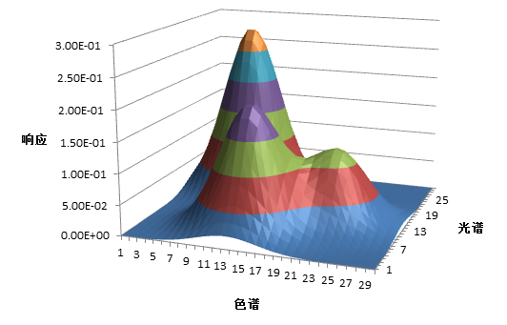
矩阵特征值分析的应用
图示：一个环境水样测得的色谱-DAD二维矩阵，
用特征值分析其中含有几种化学物质

Slide 29
矩阵特征值分析的应用
原理：
物质仪器测量信号要远远大于信号噪声
SVD分解，特征值从大到小排列
当对应最后一种物质的信号特征值，与后面一个对应噪声的特征值，比值会出现突跃

Slide 30
矩阵特征值分析的应用—程序
import numpy as np
Z=np.mafromtxt (r"E:\teach\python\mix_2.txt")
A = Z.data
B = np.linalg.svd(A,full_matrices=False)
lamda=B[1]
for i in range(len(lamda)-1):
print(lamda[i]/lamda[i+1])
2.041 2.309 27.370 1.226 1.096 1.088 1.031 1.018
1.040 1.130 1.060 1.062 1.020 1.078 1.047 1.135
……
所以体系中有3中组分，即体系中，只有3个特征值对应有效信号，其余为噪声

